Slide 1
Практична робота №5 «Виконання обчислень і форматування даних у середовищі табличного процесора» 7 клас
За підручником «Інформатика 7 клас»,
автори Ривкінд Й.Я., Лисенко Т.І., Чернікова Л.А., Шакотько В.В.

Slide 2
Повторюємо основні поняття
Табличний процесор - це прикладна програма, яка призначена для опрацювання даних, поданих в електронних таблицях
Уведення, редагування, форматування даних
Обчислен-ня за формулами
Побудова діаграм і графіків
Робота з файлами

Slide 3
Завдання
ВИКОНУЄМО

Slide 4
Структурована сукупність даних, розміщених по рядках і стовпцях
ВІДГАДУЄМО РЕБУСИ

Slide 5
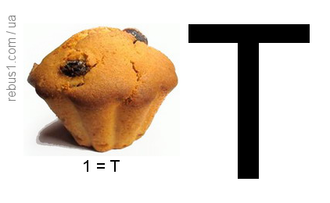
У клітинки ЕТ можна вводити:

Slide 6
Формула — це вираз, який задає операції над даними в клітинках електронної таблиці та порядок їх виконання
Під час копіювання формули відбувається її модифікація
Починається формула зі знака = і може містити числа, тексти, адреси клітинок і діапазонів клітинок, знаки математичних дій (оператори), дужки та імена функцій.

Slide 7
Порядок виконання арифметичних дій у формулах визначається пріоритетом операцій за правилами математики
Знак арифметичної операції / Арифметична операція
^ Піднесення до степеня
* Множення
/ Ділення
+ Додавання
- Віднімання

Slide 8
Форматування
Вміст клітинок
Структура
Формат даних: Загальний, Числовий, Грошовий, Фінансовий, Дата, Час, Відсотковий, Дробовий, Текстовий
Рядок та стовпець: Висота, Ширина, Автодобір висоти (ширини)
Вирівнювання: вздовж горизонталі, вздовж вертикалі, відображення
Шрифт: шрифт, накреслення, розмір, підкреслення, колір, ефекти
Межі: тип та колір лінії
Вигляд: заливка клітинки

Slide 9
Працюємо за комп'ютером
С. 118-119

Slide 10
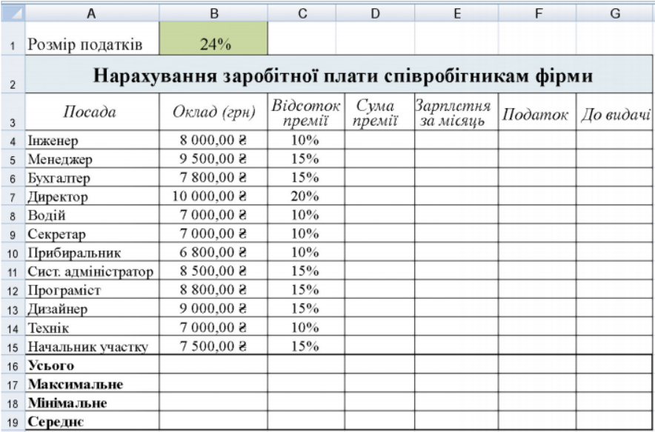
Виконання завдань
1. Завантажте та відкрийте файл (практична 5-1.xlsx).
2. На аркуші Аркуш1 створено таблицю нарахування заробітної плати співробітникам фірми за місяць. Оформте її за наведеним зразком (мал. 3.59).

Slide 11
3. Обчисліть, використавши формули:
а) суму премії, яку нараховано кожному співробітнику за місяць, як зазначений відсоток від окладу;
б) заробітну плату кожного співробітника за місяць, як суму окладу та премії;
в) максимальний і мінімальний оклади співробітників на фірмі;
г) середній відсоток премії на фірмі.
4. Установіть для клітинок таблиці такі формати даних:
а) у стовпці А - Текстовий,
б) у стовпці В - Грошовий з двома десятковими розрядами та знаком (грн) після числа;
в) у стовпці С - Відсотковий',
г) у діапазоні стовпців D:G - Числовий з одним десятковим розрядом.
5. У клітинці В1 розміщено значення розміру податків, які сплачують усі, хто працює. Надайте клітинці ім'я Податок.
6. Обчисліть, використавши значення розміру податків з клітинки В1:
а) суму податків, які виплачує кожен співробітник фірми;
б) заробітну плату, яку отримує кожен працівник після виплати податків;
в) середньомісячну заробітну плату фірми після сплати податків;
г) максимальну та мінімальну місячну заробітну плату на фірмі після виплати податків.
7. Збережіть електронну книгу у вашій папці у файлі з іменем практична 5.xlsx.
8. Відкрийте Аркуш2 та ознайомтеся зі змістом наведеної електронної таблиці.
9. Сформулюйте, для розв’язування якої задачі було створено цю електронну таблицю. Побудуйте й запишіть на Аркуш 3 математичну модель цієї задачі:
а) які вхідні дані використовуються і в яких клітинках вони розміщені;
б) які проміжні та кінцеві результати отримуються і в яких клітинках вони розміщені;
в) за якими формулами здійснюються обчислення?
10. Закрийте табличний процесор Excel.
11. Надішліть файл практична 5.xlsx на електронну адресу вчителя.

Slide 12
З вдячністю використовую відео з каналу Task Informatics

